Slide 1


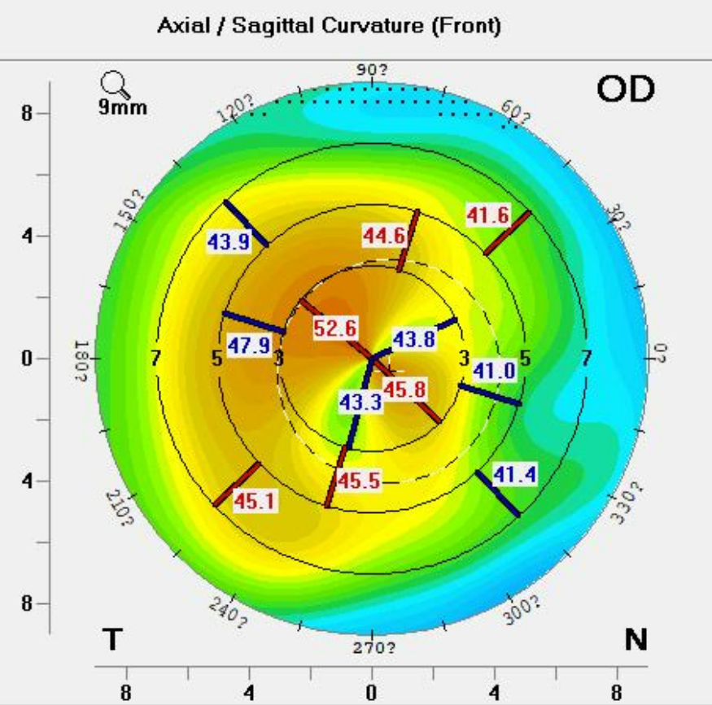
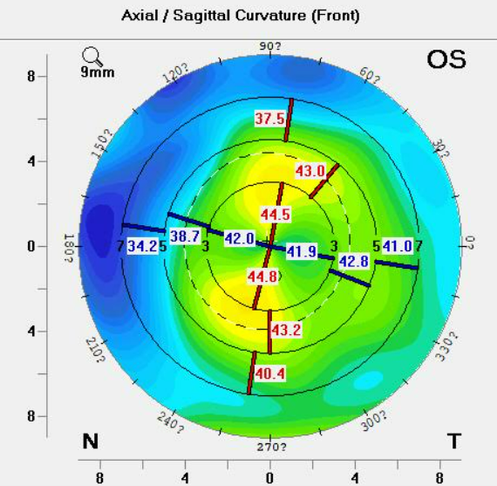
불규칙난시 환자에게 적용한
미니공막콘택트렌즈 임상사례
정희재¹ ∙ 박창원² ∙ 김효진^{1,*}
¹백석대학교 안경광학과, ²백석문화대학교 안경광학과
INTRODUCTION
METHODS
부정난시는 경선들의 굴절력 변화가 불규칙하기 때문에 안경이나 소프트렌즈로 교정효과를 기대할 수 없다. 이러한 경우 각막 표면과 렌즈 사이에 눈물이 존재하는 RGP(rigid gas permeable)렌즈를 사용하지만, 불규칙한 정도가 심하여 중심안정이 어려운 경우 직경이 작은 RGP렌즈의 중심안정이 어려워 피팅에실패하는 경우가 있다.^{1,2}
미니공막콘택트렌즈는 불규칙 난시의 교정이 가능한 RGP렌즈의 광학적 장점 뿐만 아니라 14-18mm의 큰 직경으로 심한 원추각막의 경우에도 중심잡기에 안정적이다. ^{3,4}
따라서 본 연구에서는 부정난시를 가진 환자에게 적용된 미니공막콘택트렌즈의 임상 결과를 보고하고자 한다.
과거 원추각막을 가진 25세 남성 환자로 우안 각막교차결합술(CXL), 좌안 전층각막이식술을 시행 받은 과거력이 있었다. 수술 후 남아있는 불규칙 난시 교정을 위해 무방부제 인공누액을 사용하여 렌즈와 각막사이에 눈물층을 채워 고른 표면을 형성했다.
미니공막콘택트렌즈는 Onefit A 14.7mm 직경의 MSCLs(Blanchard Contact Lenses, CooperVision, Lake Forest, California, USA)을 사용했다. 공막렌즈는 산소투과성 Dk100의 재질로 제조되며 원활한 산소전달을 위해 렌즈와 각막틈새에 적절하게 눈물이 유지될 수 있도록 설계되었다.
렌즈 커브 결정을 위해 샤임플러그 카메라(Pentacam, Oculus, Wetzlar, German)를 이용하여 각막전면 이미지를 얻었고, 렌즈 피팅 평가는 전안부 빛간섭단층촬영계(anterior segment-optical coherence tomography, AS-OCT)를 이용하여 정점부 틈새가 250-300μm가 되도록 하였다.
미니공막콘택트렌즈 착용 전, 후 최대교정시력과 각막 곡률의 변화를 관찰하였다.
RESULTS
Table 1. Changes before and after MSD lenses fitting
 |  |  | MSD
OD | UCVA(Decimal) | 0.08 | 0.9
 | BCVA(Decimal) | 0.2 | 1.0
 | SE(D) | -8.38 | -0.25
 | Flat K(D) | 42.75 | 39.50
 | Steep K(D) | 45.75 | 39.75
 | Astigmatism(D) | 3.00 | 0.50
 |  |  | MSD
OS | UCVA(Decimal) | 0.1 | 0.9
 | BCVA(Decimal) | 0.7 | 1.0
 | SE(D) | -5.13 | -0.13
 | Flat K(D) | 41.50 | 38.00
 | Steep K(D) | 44.25 | 38.25
 | Astigmatism(D) | 2.75 | 0.25
MSD : mini-scleral design
Figure 1. Cornea shape images obtained by Pentacam
각막 지형도검사에서 CXL수술을 받은 우안의 경우 강주경선의 상이측(145˚)은 52.6D, 하비측(315˚)은 45.8D로 상하 비대칭을 보였다. 전층각막이식수술을 받은 좌안에서의 각막곡률은 최대 44.8D를 보여 평균각막곡률과 크게 차이가 없고 중심부 대칭을 보이지만 각막이식을 받은 중심부와 기존 각막인 주변부 각막 곡률의 차이가 컸다.
렌즈 착용 전 최대교정시력은 우안, 좌안에서 각각 0.2, 0.7이었고, 렌즈 착용 후 각각 1.0, 1.0로 교정시력이 향상되었다. 굴절검사결과 SE값은 우안, 좌안에서 각각 -8.38D에서 -0.25D, -5.13D에서 -0.13D으로 감소하였다. 난시량은 우안, 좌안에서 각각 3.00D에서 0.50D, 2.75D에서 0.25D로 감소하였다.
CONCLUSIONS
REFERENCES
[1] Zadnik K, Barr JT, Edrington TB, Nichols JJ, Wilson BS, Siegmund K, Gordon MO. Corneal scarring and vision in keratoconus: a baseline report from the Collaborative Longitudinal Evaluation of Keratoconus (CLEK) Study. Cornea. 2000;19:804-812.
[2] Jupiter DG, Katz HR. Management of irregular astigmatism with rigid gas permeable contact lenses. CLAO J 2000;26:14-7.
[3] Pullum KW, Whiting MA, Buckley RJ. Scleral contact lenses: the expanding role. Cornea 2005;24:269-77.
[4] Schornack MM, Patel SV. Relationship between corneal topo-graphic indices and scleral lens base curve. Eye Contact Lens 2010;36:330-3.
미니공막콘택트렌즈는 부정난시를 가진 환자에게 효과적인 시력개선과 양호한 착용감을 보여 큰 만족도를 주었다. 각막과 렌즈 사이에 채워진 눈물로 부정난시를 교정하여 양안 모두에서 큰 차이로 난시량이 줄었으며, 최대교정시력 1.0까지 향상시킬 수 있었다.
2021 한국안광학회 동계학술대회

